Slide 1
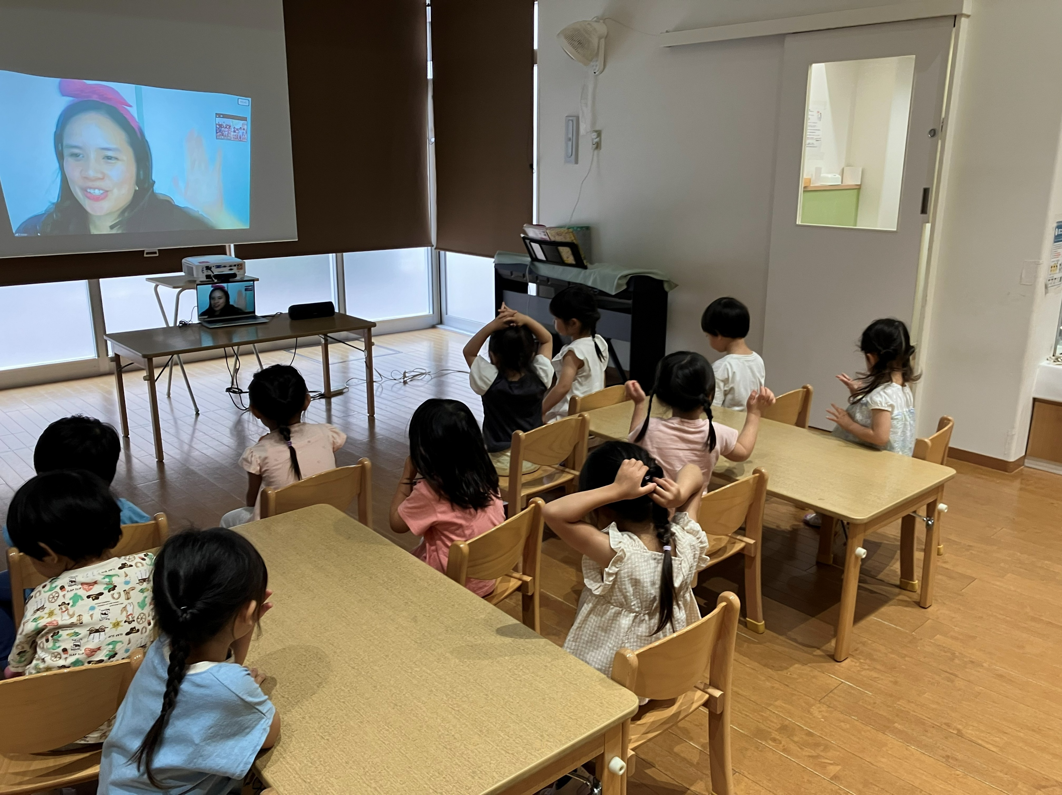
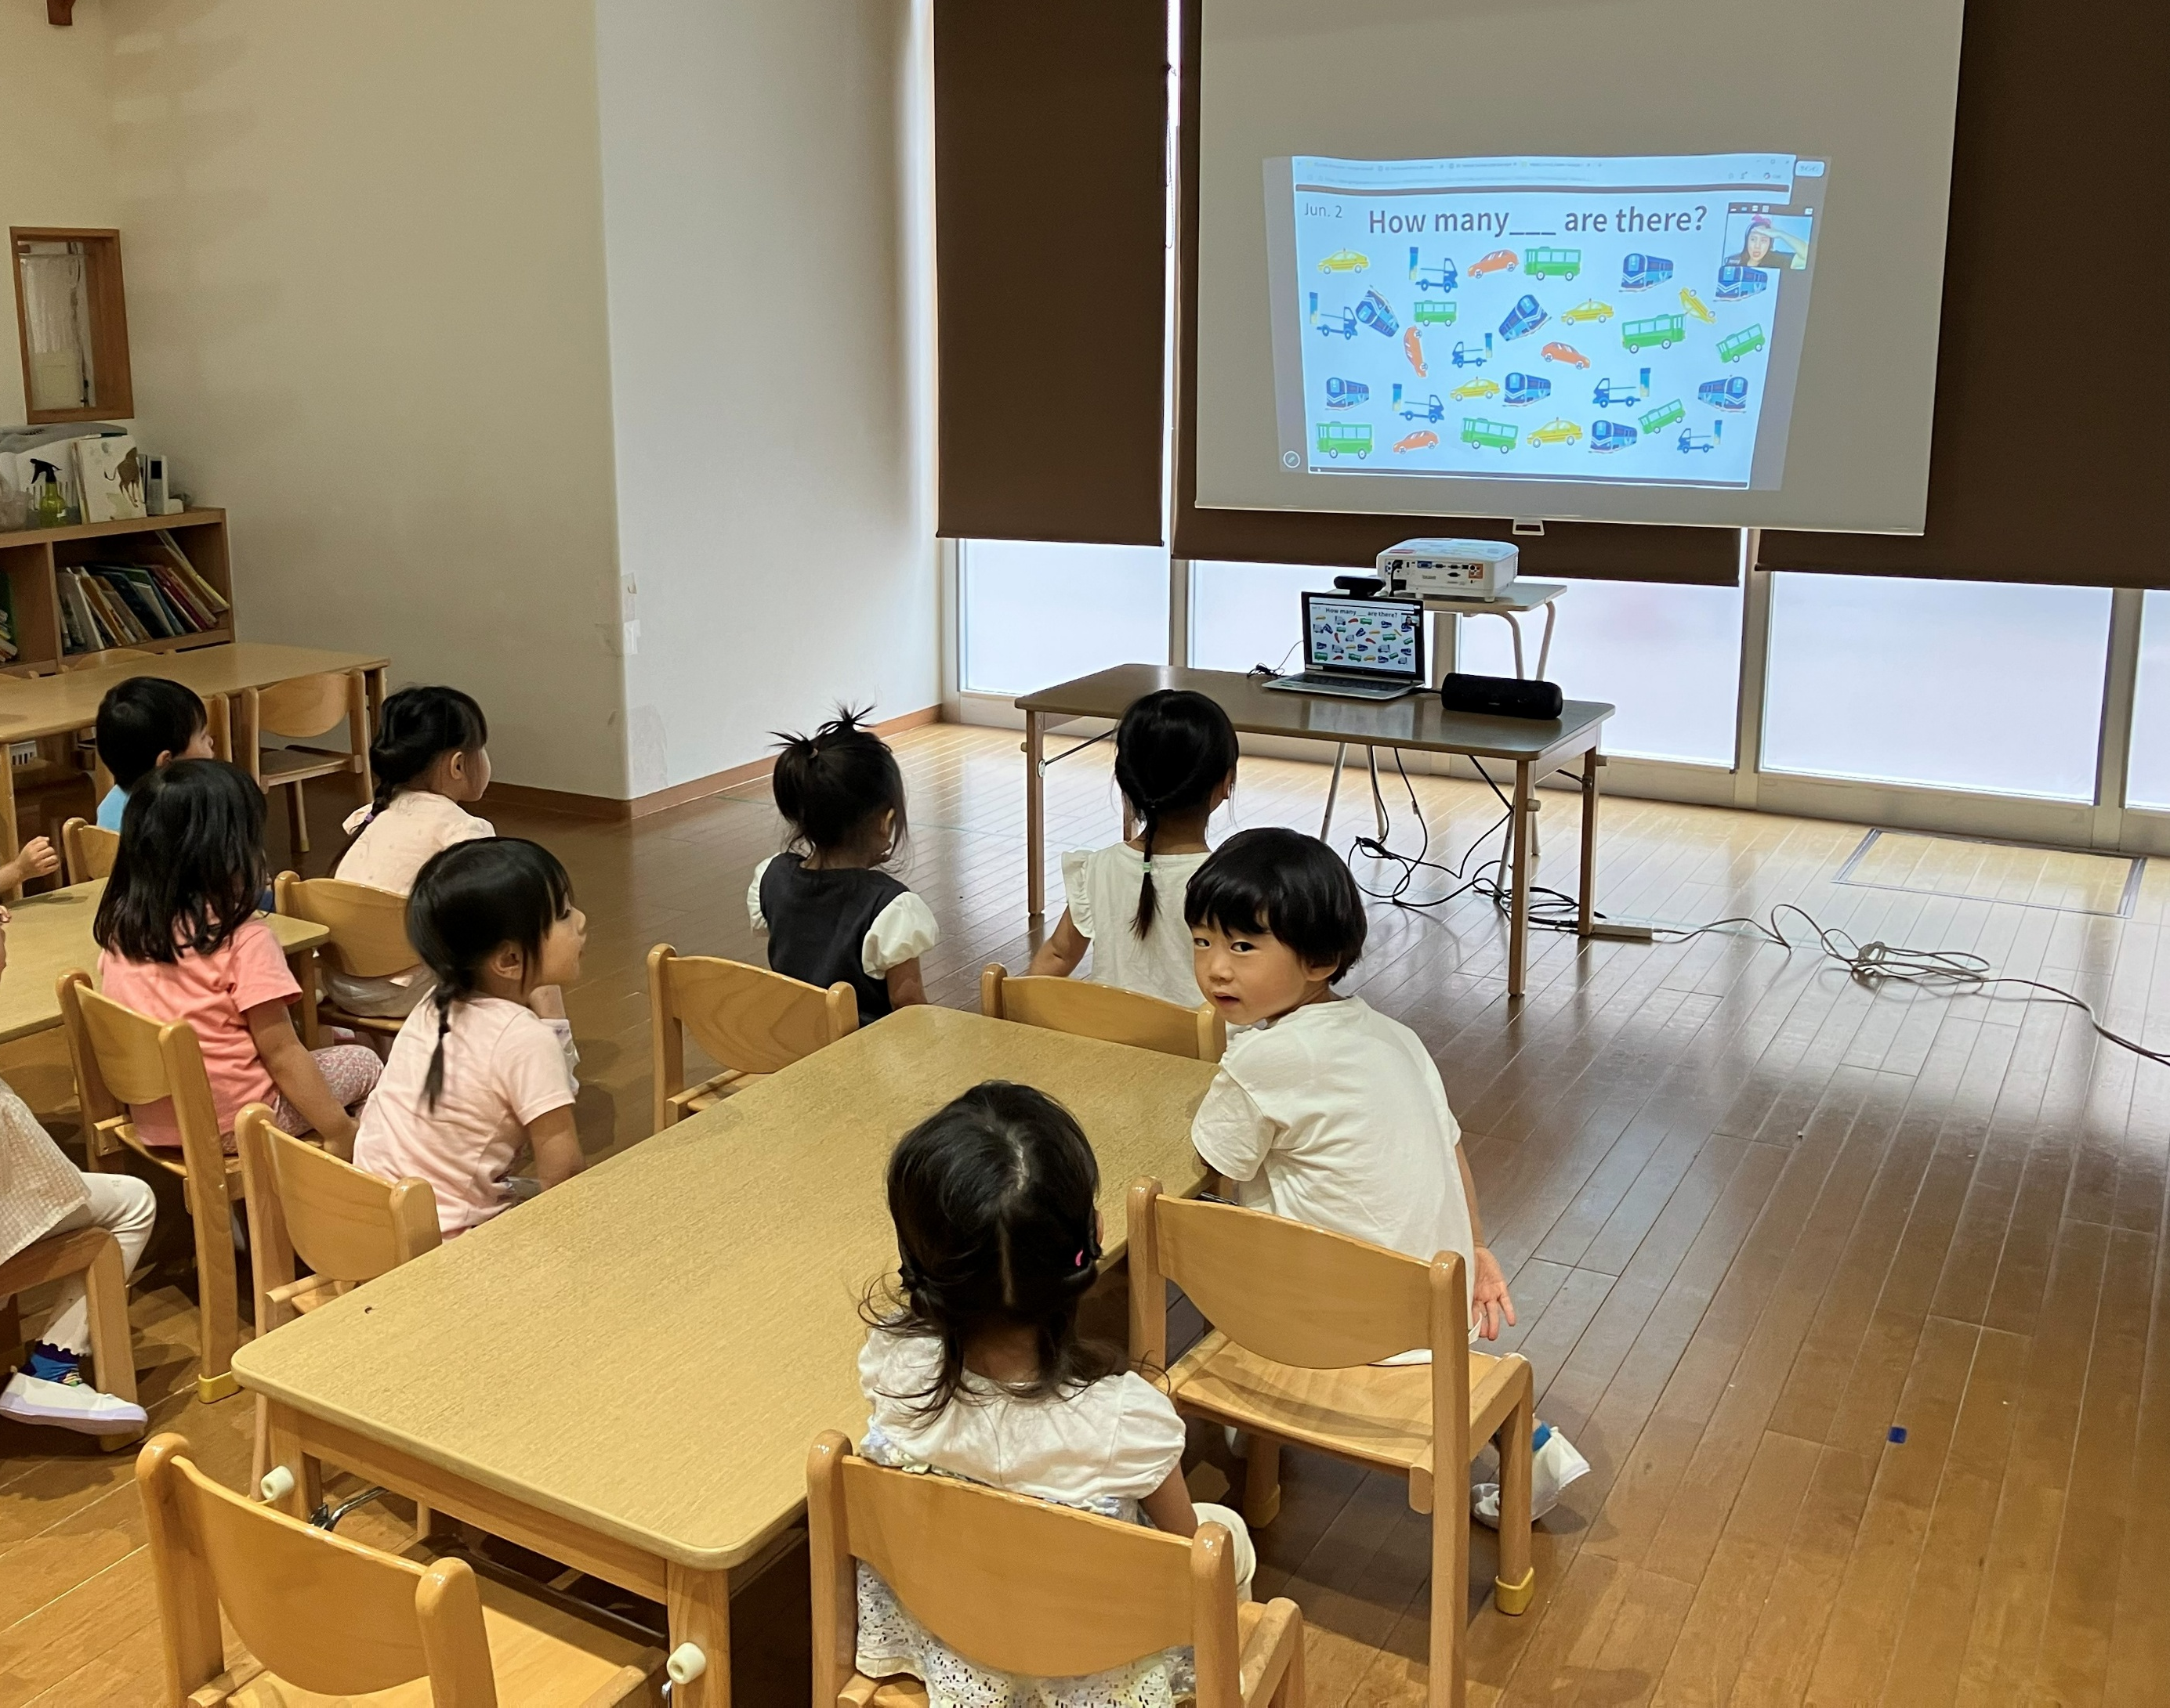
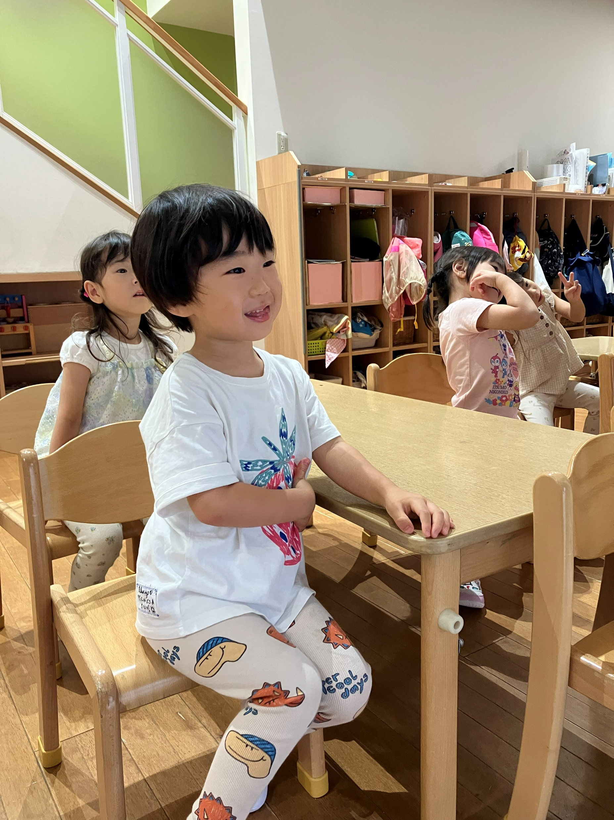
テーマ：異文化 2025.9.16
テーマ設定の理由：外国人講師とのやりとりや英語の歌・絵本・遊びを通して、日常とは異なる言葉や音、表現に触れる機会を設け、異文化への興味・関心を育む。乗り物の動きや音を楽しみながら、「何が来るのか」という期待をもち、やりとりや表現遊びへと繋げていく。
活動スケジュール（2歳児クラス）
活動内容 |  | 時間／回 | 人数／回
① | WHAT’S COMINGの絵本から、乗り物を英語で言ったり、体で表現してみよう | 15分 | 11名
活動① WHAT’S COMING の絵本から、
乗り物を英語で言ったり、体で表現してみよう
(2歳児、11名）
活動中の写真
環境をデザインする
  外国人講師（オンライン）、PC、カメラ、スピーカー、プロジェクター
探求活動の実践
  活動内容：「What’s coming？」の問いかけに対して次は何か来るのかという期待感を持ちながら待ち、出てきたら一緒に反応し、やりとりを楽しむ。登場する乗り物の英語表現に触れる。
  子どもたちの様子：絵本を見ながら「train!」「helicopter!」などと真似して発したり、消防車は“fire truck”という言い方になることを知り、「違うんだね～！」と気づく子どもの姿も見られた。また、見よう見まねで乗り物の動きを体で表現していた。
振り返りをふまえた気づき
  子どもたちは次に何が出てくるのかを期待しながら待つ姿が見られ、絵本を通したやりとりを楽しんでいた。同じもの（救急車）でも国によって呼び方が異なることに興味を持つなど、異文化への気づきが芽生えていると考えられる。英語を“理解すること”よりも音や動き、やりとりを通して楽しむ中で、自然に異文化に触れ、関心を広げていく姿が育まれていることが分かった。
Notes:
活動内容①
活動内容②
活動内容③
活動内容④

Slide 2
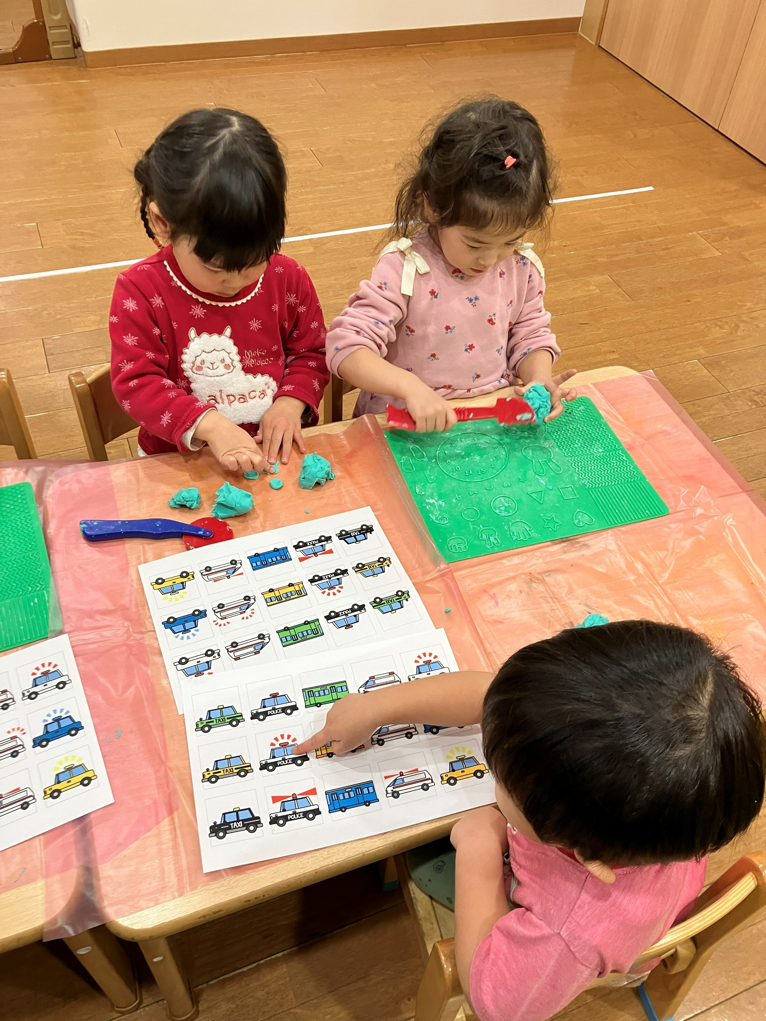
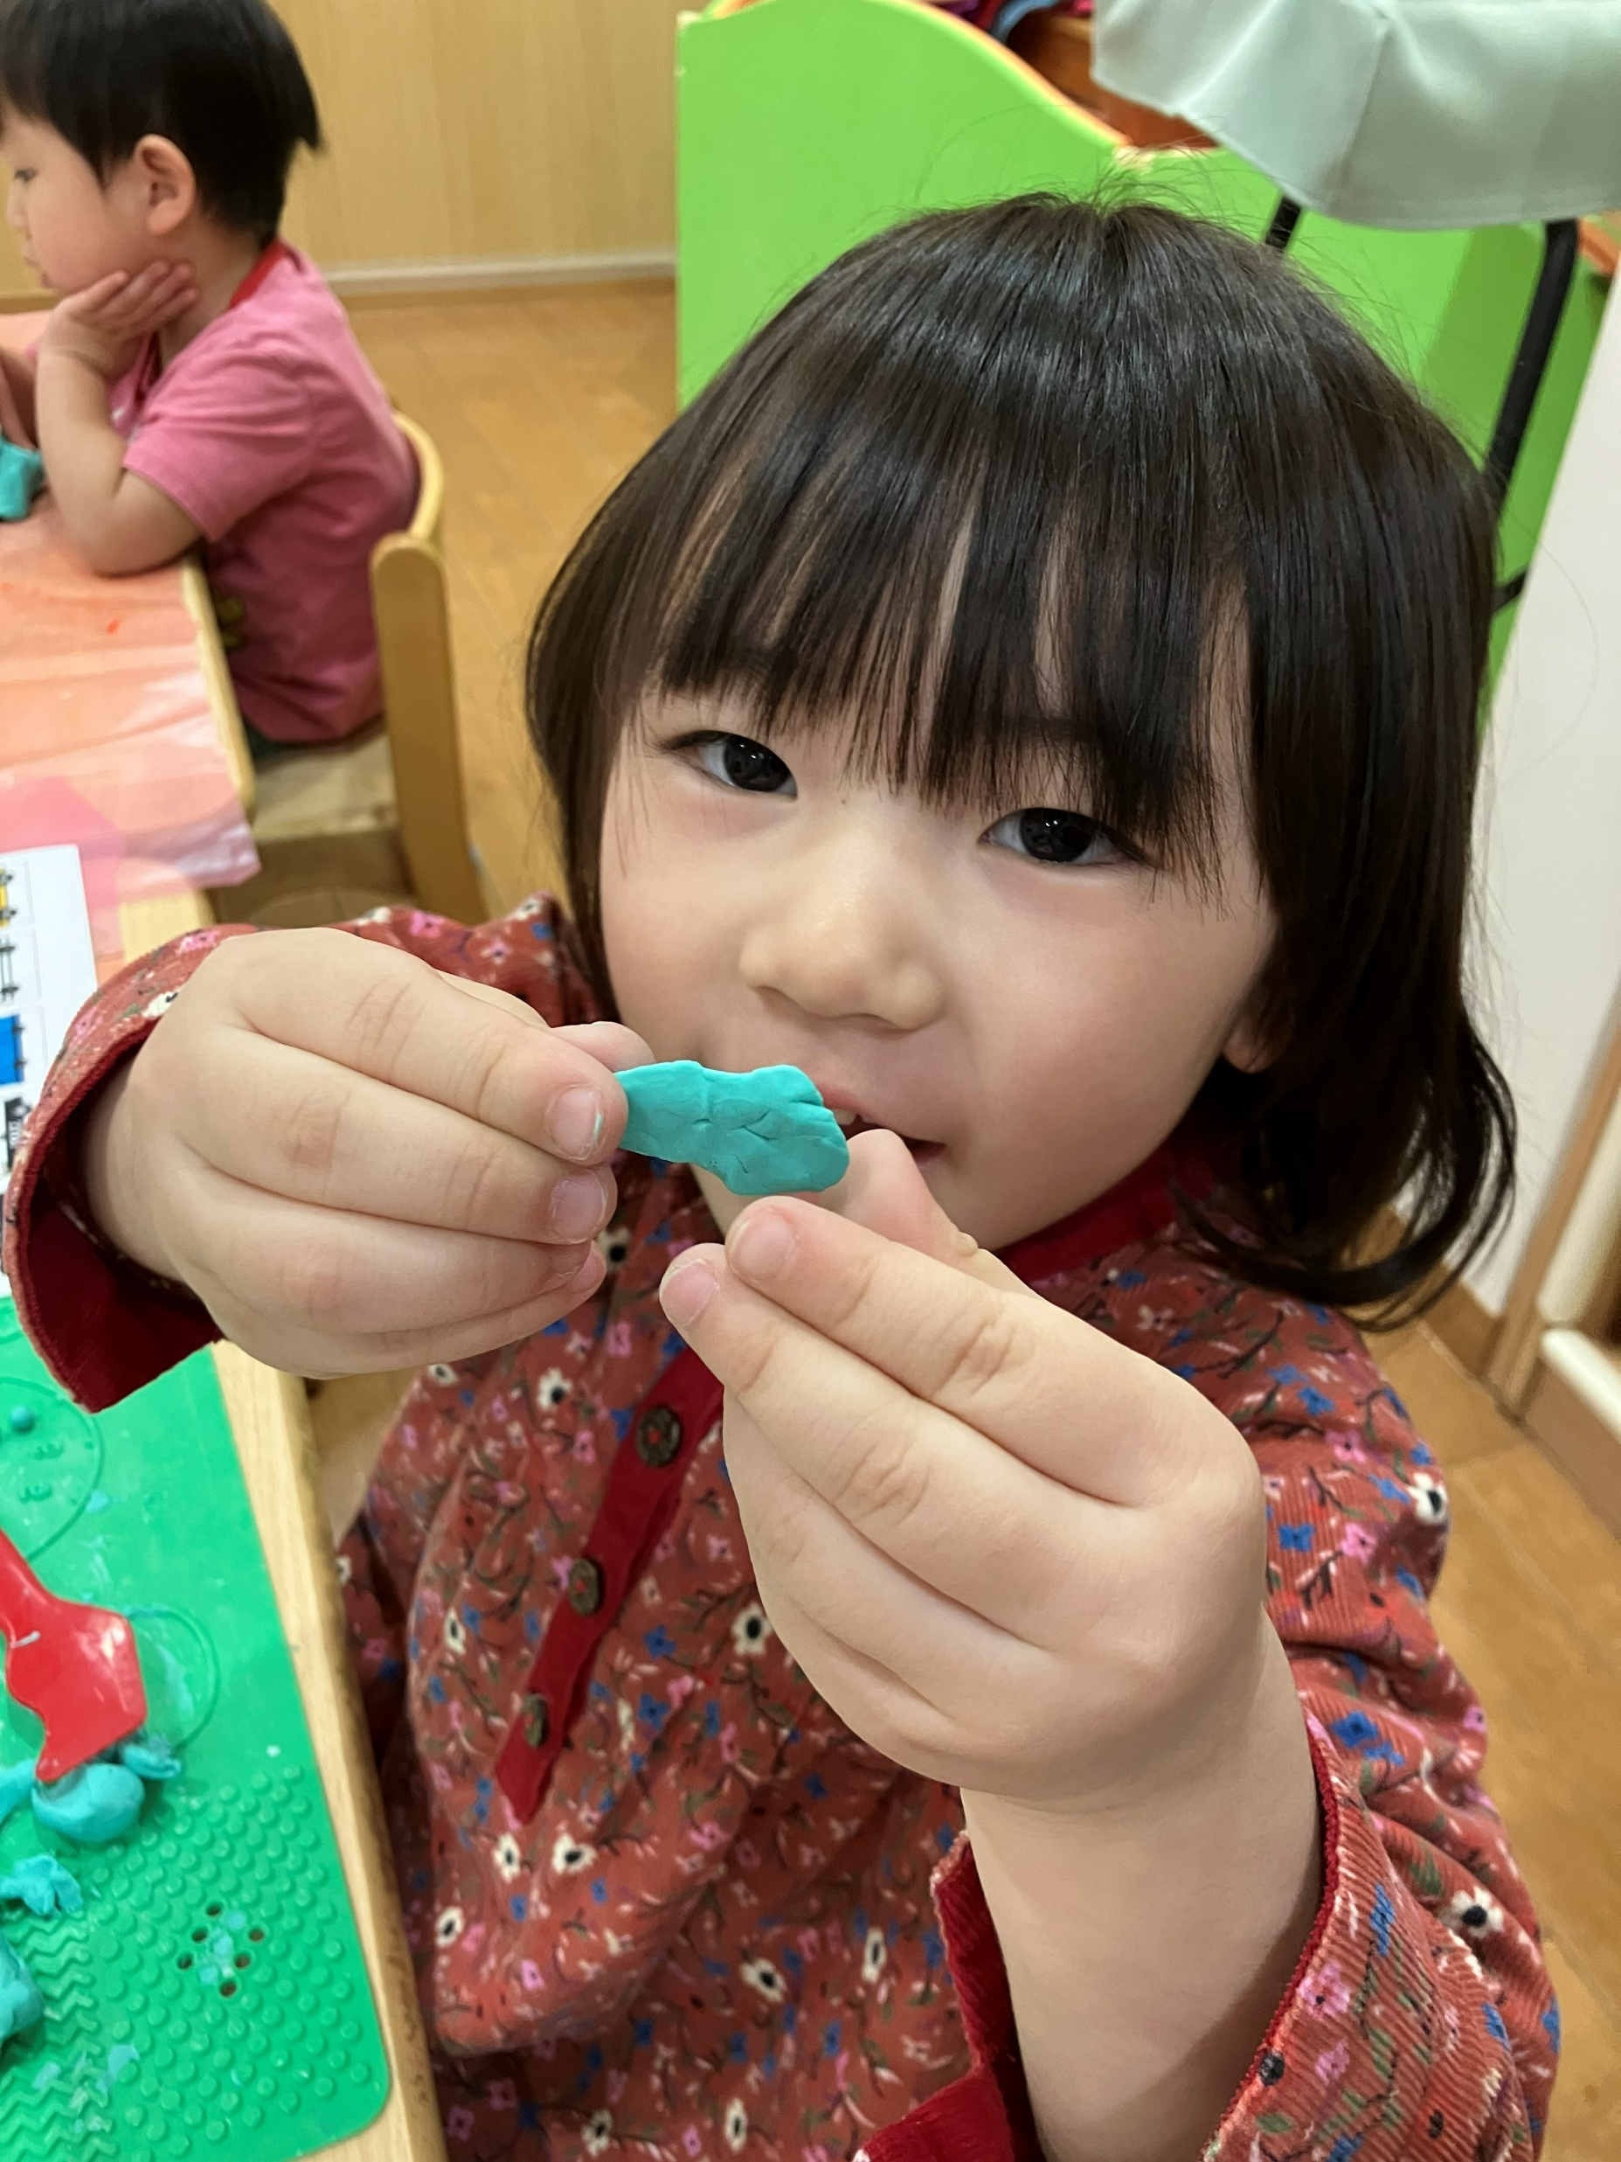
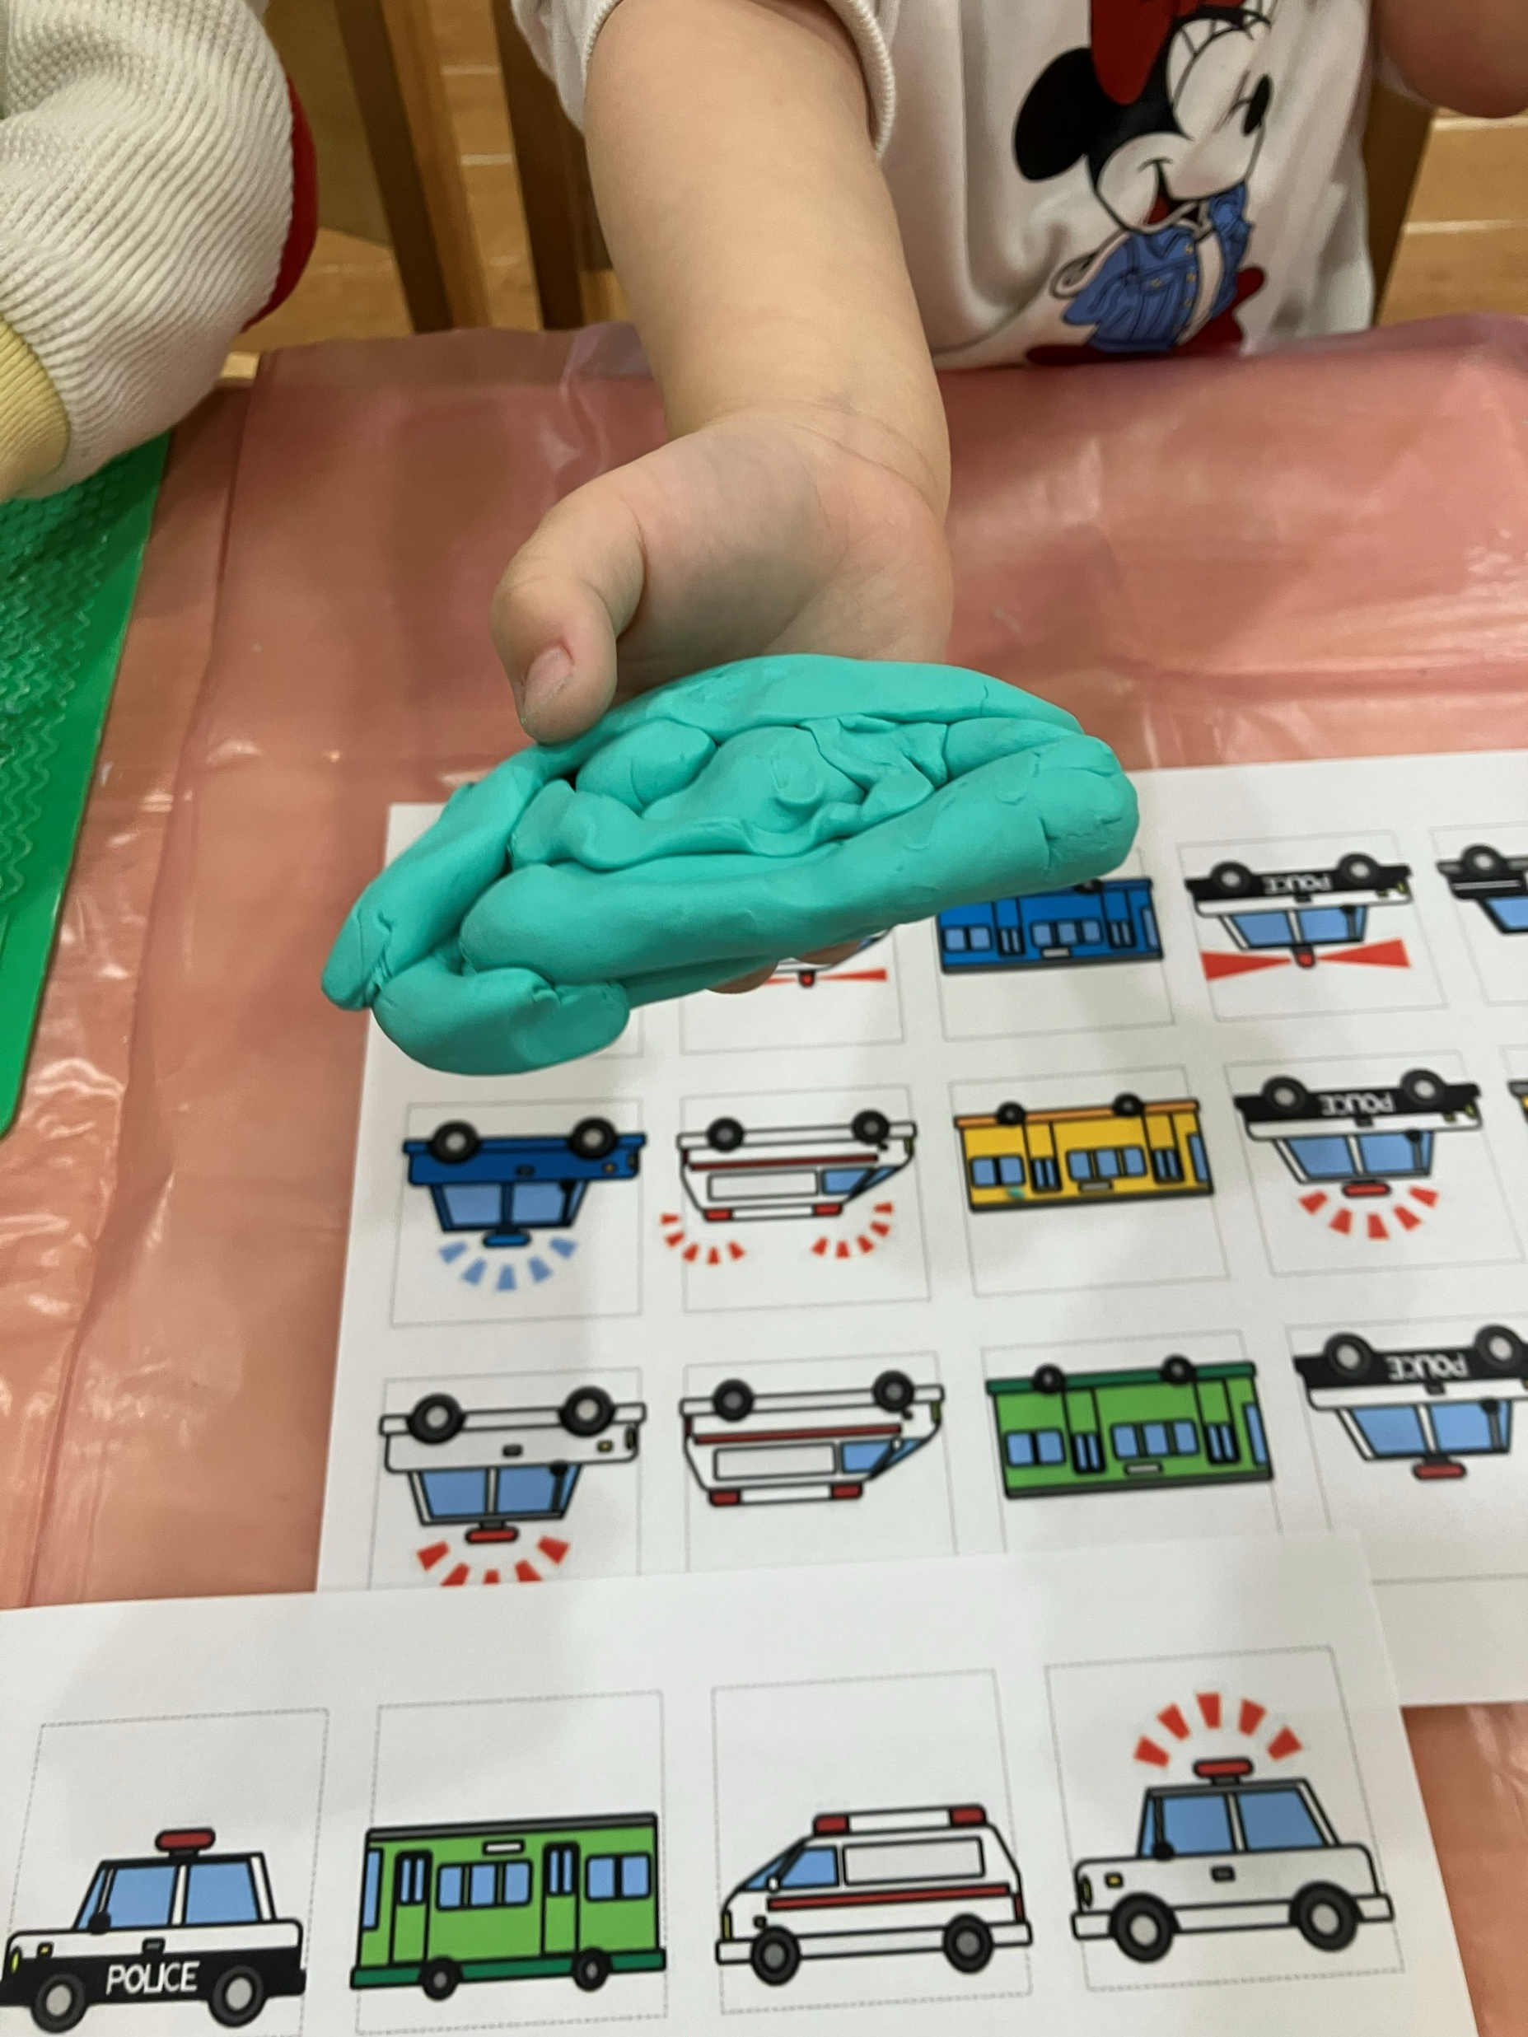
テーマ：異文化 2025.12.25
テーマ設定の理由：粘土遊びで自ら車を作るなど、活動で得たイメージを自分なりに表現しようとする姿が見られた。子どもたちの中に乗り物への関心やイメージの広がりが育っていると捉え、身近な題材である「乗り物」を通して、異文化に触れながら表現する楽しさや探求を深めていく。
活動スケジュール（2歳児クラス）
活動内容 |  | 時間／回 | 人数／回
② | 粘土で自由に表現してみよう | 30分 | 11名
活動② 粘土で自由に表現してみよう
(2歳児、11名）
活動中の写真
環境をデザインする
  粘土、粘土板、ローラー、おし型、車のイラスト
探求活動の実践
  活動内容：粘土を使って、子どもたちが自分で作りたいものを自由に作って表現する。その中で車に興味を持った子どもの発信を受け、保育者は車のイラストを用意し提示し、イメージの広がりに繋げた。
  子どもたちの様子：粘土で自由に表現する中で、「くるま！」と興味を持つ姿や「英語で出てきた！」と前回の活動を結びつける様子が見らえた。友だちの影響を受けて車を作る子どもが増え、イラストの提示により具体的なイメージを持って表現する姿へと広がっていった。
振り返りをふまえた気づき
前回の経験と結びつけて表現する姿や、「英語で出てきた」といった気づきが見られ、活動のつながりが子どもの中で育っていることを感じた。また、一人の発信から友だちへと遊びが広がる様子や、イラスト提示によってイメージが具体化し表現につながる姿から、子どもの興味に応じた環境構成や援助の重要性を再認識した。
Notes:
活動内容①
活動内容②
活動内容③
活動内容④

Slide 3
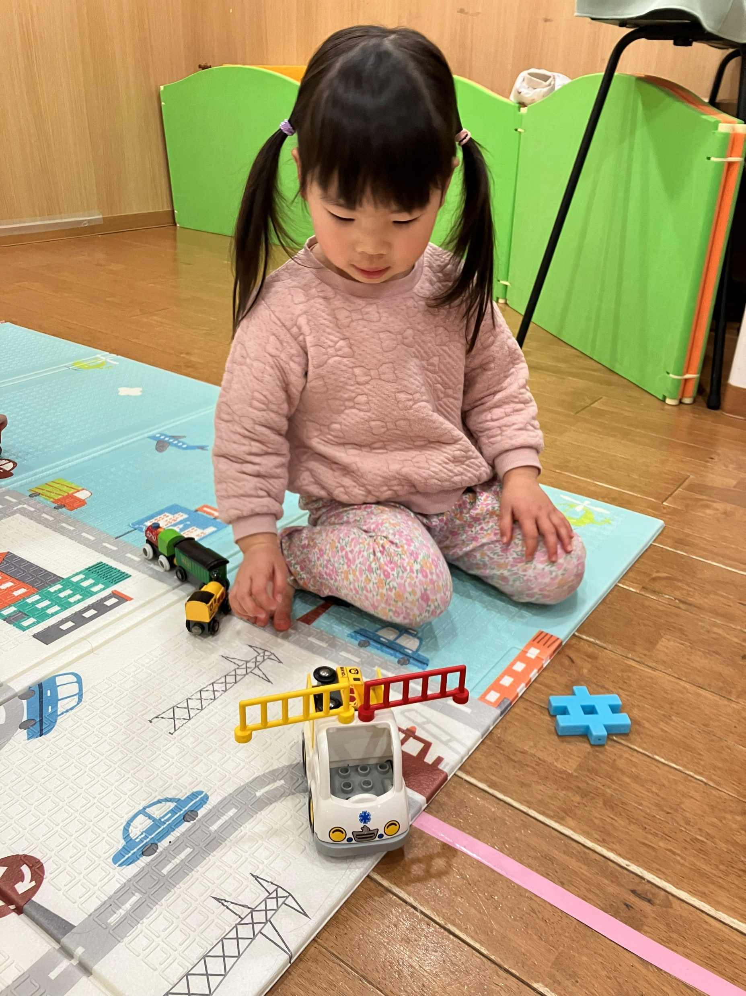
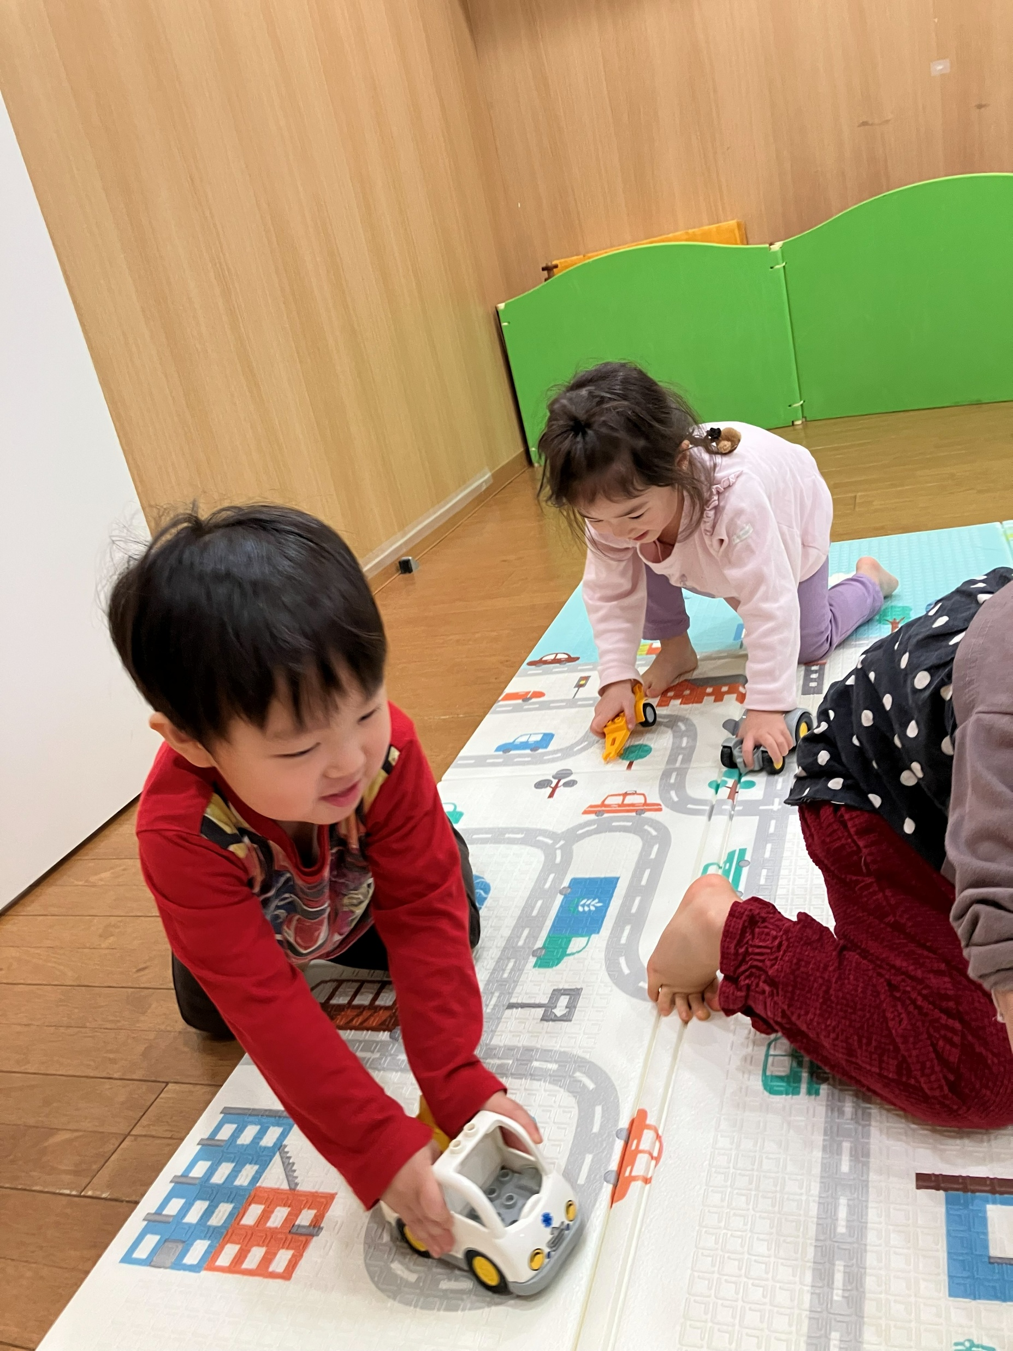
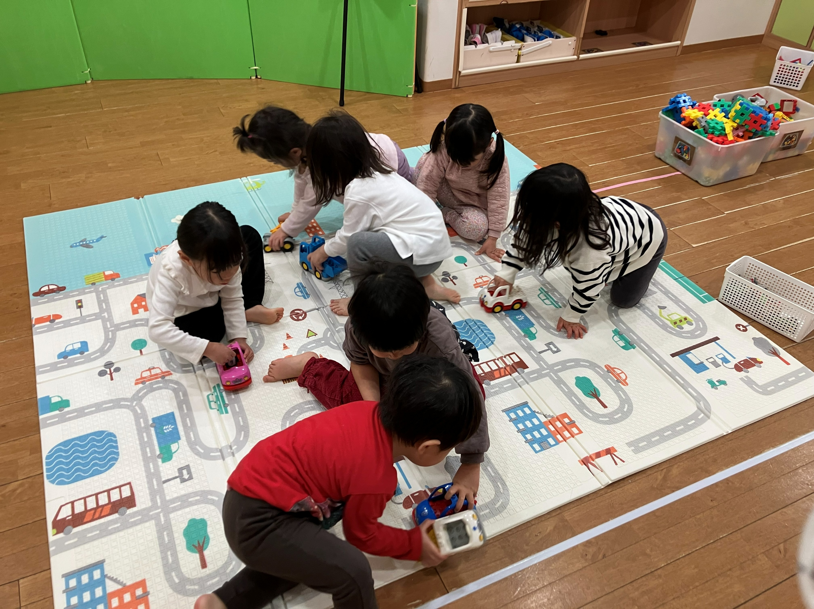
テーマ：異文化 2026.2.24
テーマ設定の理由：これまでの活動を通して乗り物への興味が高まり、粘土遊びでも車を表現する姿や英語と結びつける発言が見られた。こうした興味を受けて車のマットを用いた遊びの環境を設定し、遊びの中で英語の表現にも触れることで、言葉の違いに気づきながら異文化への関心を深めていく。
活動スケジュール（2歳児クラス）
活動内容 |  | 時間／回 | 人数／回
③ | 乗り物で遊ぼう | 30分 | 11名
活動③ 乗り物で遊ぼう
(2歳児、11名）
活動中の写真
環境をデザインする
車のマット、レゴの車、電車の玩具
探求活動の実践
  活動内容：車のマットを用意し、道路に見立てた遊びの中で、車や電車の玩具を使って自由に遊べる環境を設定する。遊びの中で英語の表現にも触れながら、言葉の違いを感じられるようにする。
  子どもたちの様子：車のマットを見ると「道路だ！」と気づき、保育室にある車や電車の玩具を自分で選んで持ってきて、自由に走らせて遊ぶ姿が見られた。また、「train」「car」などと英語で表現する姿もあり、同じ乗り物でも言葉の違いがあることに触れながら、遊びの中で異文化に親しんでいる様子がうかがえた。
振り返りをふまえた気づき
・今回の活動では、車のマットを通して見立て遊びが広がり、乗り物を走らせることを楽しむ姿が見られた。今後は、遊びの中に人や場面の要素（行き先・やり取りなど）を取り入れることで、やり取りやイメージの広がりをさらに深めていきたい。
また、「train」「car」など英語での表現も見られたことから、遊びの中で簡単なやり取りを取り入れたり、言葉に触れる機会を継続したりすることで、自然に異文化への興味・関心が広がるようにしていく。
子どもたちの興味に応じて、道路や建物、信号などの環境を取り入れながら、より主体的に遊びを発展させていけるよう関わっていきたい。
Notes:
活動内容①
活動内容②
活動内容③
活動内容④

